Slide 1
E-Rechnungspflicht: Einfach umsetzen mit deiner Lexware Software
Tatjana Gittinger & Thomas Krüger, 07.11.2024

Slide 2
Agenda
Allgemeine Informationen zur E-Rechnungspflicht
Empfangen und buchen mit digitalen Belegen mit Leware buchhaltung
Erstellen und versenden einer E-Rechnung mit Lexware faktura+auftrag / Lexware warenwirtschaft
Archivierungen von digitalen Belegen mit der Lexware archivierung

Slide 3
Lexware buchhaltung
2.

Slide 4
E-Rechnungen empfangen und ablegen
Richten Sie sich eine eigene E-Mail-Adresse für die digitalen Rechnungen ein (rechnungen@musterfirma.de).
Um die eRechnungen in Lexware buchhaltung übernehmen und verarbeiten zu können, legen Sie sich auf Ihrem Rechner einen Eingangsrechnungsordner an.
Nachdem Sie die eRechnung erhalten haben, speichern Sie diese im Ordner Eingangsrechnung.
Anschließend öffnen Sie die lexware buchhaltung und wählen Sie die Buchungsmaske „……..buchen mit digitalen Belegen“ aus und übernehmen Sie die digitalen Belege in den Eingangskorb.
Hinweis: Bevor Sie neue eRechnungen in den Eingangsrechnungsordner speichern, verschieben Sie die bereits gebuchten Rechnungen in einen Ordner „gebuchte Eingangsrechnungen“ um Doppelbuchungen zu vermeiden.

Slide 5
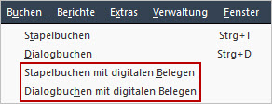

Buchungsmaske für digitale Belege
Die Buchungsmaske für digitale Belege öffnen Sie über das Menü 'Buchen'.
Alternativ können Sie die Buchungsmasken über die Kachel 'Digitale Belege' auf der Startseite öffnen. Hier sehen Sie in der Klammer die Anzahl der digitalen Belege, die sich im Eingangskorb befinden.
Hinweis: Sie können die Belegfunktion im Menü 'Extras - Optionen' auf der Seite 'Notizen/Beleg' aktivieren bzw. deaktivieren. Standardmäßig ist die Belegfunktion aktiviert.

Slide 6
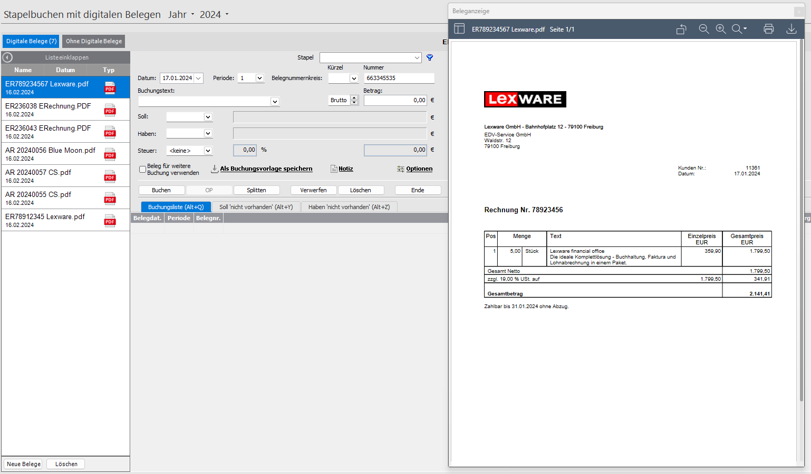
Buchungsmasken für digitale Belege
In den Buchungsmasken gibt es zusätzlich einen Belegeingangskorb, die Navigationsleiste und eine Beleganzeige.
Im Belegeingangskorb liegen die digitalen Belege. Der Eingangskorb wird immer links angezeigt und kann in der Größe nicht individuell verändert werden.
In der Beleganzeige sehen Sie den markierten digitalen Beleg. Sie können die Größe und Position der Beleganzeige ändern und z. B. auch auf einen zweiten Bildschirm schieben. Die Beleganzeige können Sie jederzeit über das Symbol „Belege in der Symbolleiste öffnen und schließen.
In der Navigationsleiste haben Sie die Möglichkeit, in den Modus 'Ohne digitale Belege' zu wechseln.

Slide 7
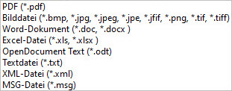
Belege in den Eingangskorb importieren
Beim Belegimport verbleiben Ihre Originalbelege im jeweiligen Verzeichnis. Im Belegeingangskorb wird eine Kopie des Originalbeleges erstellt. Die Kopien werden im Datenverzeichnis gespeichert und sind damit Bestandteil der Datensicherung.
Für den Import der digitalen Belege in den Eingangskorb gelten folgende Einschränkungen:
Zulässige Dateiformate: Im Eingangskorb werden nur die Dateiformate unterstützt, die in der Auswahlliste der Dateitypen angezeigt werden.
Maximale Dateigröße: Die maximale Dateigröße ist 2 MB (individuell durch Support anpassbar). Wählen Sie beim Scannen von Belegen die Auflösung so, dass die Dateigröße unter 2 MB liegt.

Slide 8
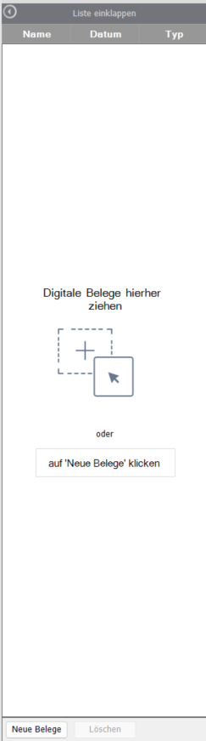
Belege in den Eingangskorb importieren
Sie haben mehrere Möglichkeiten, Ihre digitalen Belege in den Eingangskorb zu übernehmen:
Sie ziehen die Belege mit der Maus in den Eingangskorb.
Sie kopieren die Belege und verwenden für das Einfügen in den Eingangskorb das Kontextmenü (rechte Maustaste) oder das Tastaturkürzel 'Strg + V‘.
Sie klicken auf die Schaltfläche 'Neue Belege'. Markieren Sie dann entweder 'Alle Dateien' oder selektieren Sie einen bestimmten Dateityp.

Slide 9
Belege in den Eingangskorb importieren
Die Standardsortierung im Eingangskorb ist 'nach Datum - absteigend', der neueste Beleg wird oben angezeigt. Sie können die erste Spalte durch Klick auf die Spaltenüberschrift nach Name oder nach Datum sortieren.
Um einer Buchung mehrere Belege zuzuordnen oder mehrere Belege zu löschen, nutzen Sie die Mehrfachauswahl:
Mehrere einzelne Belege markieren: Halten Sie beim Markieren die Strg-Taste gedrückt.
Bereich markieren: Markieren Sie den ersten Beleg, drücken Sie die Umschalttaste und markieren Sie den letzten Beleg.
Alle Belege markieren: Verwenden Sie das Tastaturkürzel 'Strg + A' oder den Befehl im Kontextmenü.

Slide 10
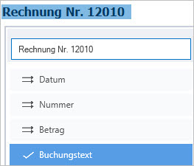
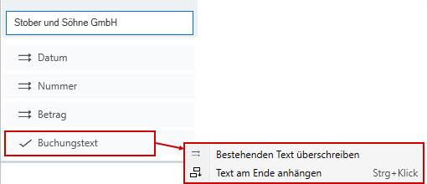
Digitale Belege buchen
Markieren Sie den digitalen Beleg im Eingangskorb. Der Beleg wird in der Beleganzeige angezeigt.
Erfassen Sie den Beleg in der Buchungsmaske.
Tipp: Übernehmen Sie Angaben aus dem digitalen Beleg in die Buchungsmaske über die 'OCR-Erkennung‘. Die 'OCR-Erkennung' ermöglicht die Übernahme folgender Angaben: Datum, Nummer, Buchungstext, Betrag. Markieren Sie im Beleg die einzufügende Angabe und wählen Sie in der Auswahlliste das Feld, in dem die Eingabe erfolgen soll.
Im Feld 'Buchungstext' oder 'Nummer' können Sie weitere
Angaben übernehmen oder die bisherige Angabe
überschreiben. Markieren Sie dazu die Angabe im Beleg
und klicken Sie mit der rechten Maustaste auf ‚
Buchungstext' bzw. 'Nummer'.

Slide 11

Digitale Belege buchen
Standardmäßig wird der digitale Beleg nach dem Buchen aus dem Eingangskorb entfernt. Um den digitalen Beleg nach dem Buchen im Eingangskorb stehen zu lassen, setzen Sie den Haken bei dieser Option 'Beleg für weitere Buchung verwenden'.
Klicken Sie auf 'Buchen'.

Slide 12
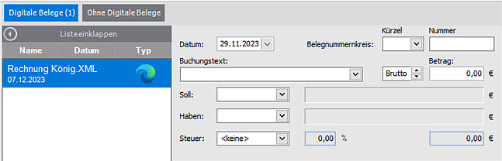
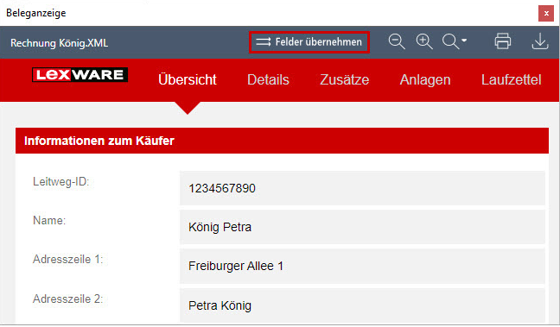
Digitale Belege im Format XRechnung buchen
Markieren Sie den digitalen Beleg im Eingangskorb.
Der Inhalt wird komfortabel in der Beleganzeige angezeigt, ebenfalls können in der XML eingebettete Anlagen aufgerufen und eingesehen werden.
Durch Klick auf die Schaltfläche 'Felder übernehmen' in der Symbolleiste können Sie folgende Daten direkt in die Buchungsmaske übernehmen: Datum, Nummer, Buchungstext, Betrag.
Ergänzen Sie die fehlenden Angaben im Buchungssatz (Soll-/Habenkonto etc.) und schließen Sie die Buchung ab.
Digitale Belege im Format 'XRechnung' und 'ZUGFeRD' buchen | Lexware

Slide 13
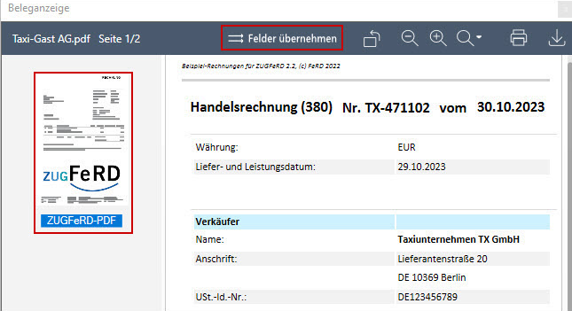
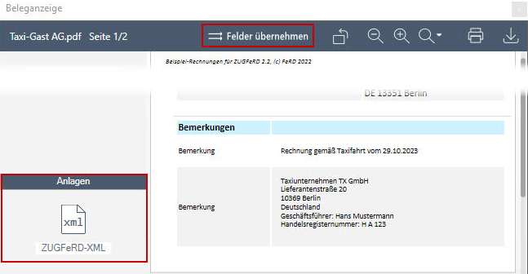
Digitale Belege im Format ZUGFeRD-Rechnung buchen
Markieren Sie den digitalen Beleg im Eingangskorb.
Der Inhalt wird komfortabel in der Beleganzeige angezeigt.
In der Seitenleiste links sehen Sie die Anlagen, die Sie per Mausklick öffnen können.
Dieser Teil enthält die XML-Daten der Rechnung. Um zurück in die Beleganzeige zu wechseln, klicken Sie auf 'Zurück zu ZUGFeRD-PDF'.
Durch Klick auf die Schaltfläche 'Felder übernehmen' in der Symbolleiste können Sie folgende Daten direkt in die Buchungsmaske übernehmen: Datum, Nummer, Buchungstext, Betrag.
Ergänzen Sie die fehlenden Angaben im Buchungssatz (Soll-/Habenkonto etc.) und schließen Sie die Buchung ab.

Slide 14
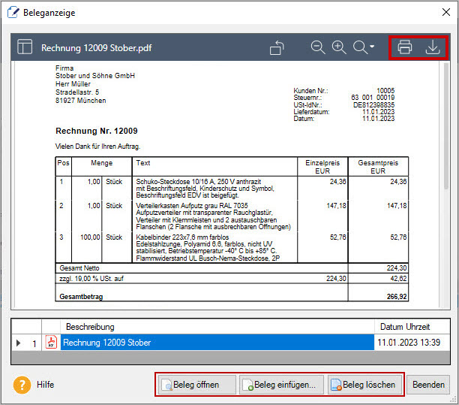

Weitere Belege hinzufügen
Für das Hinzufügen weiterer Belege klicken Sie doppelt auf das Symbol 'Beleg' in der Buchungsliste.
In der Beleganzeige können Sie Belege anzeigen lassen, hinzufügen und löschen. Außerdem können Sie das angezeigte Dokument drucken und als Kopie speichern.
Hinweis: Natürlich können Sie auch Belege, die Ihnen bereits digitalisiert vorliegen, nachträglich mit der passenden Buchung verknüpfen. Öffnen Sie dazu z.B. das Journal und suchen sich den Buchungssatz.

Slide 15
Buchungen mit digitalen Belegen stornieren und lösen
Journalbuchungen sind nach dem Buchen unveränderbar. Das gilt auch für den zugeordneten digitalen Beleg. Um die Zuordnung eines Belegs zu entfernen, stornieren Sie die Buchung.
Journalbuchung mit digitalem Beleg stornieren:
Öffnen Sie 'Ansicht - Journal'.
Tipp: Sie können sich durch Doppelklick auf eine Buchung den Beleg und die Buchung gleichzeitig anzeigen lassen.
Markieren Sie die Buchung mit der rechten Maustaste.
Klicken Sie auf 'Stornieren'.
Geben Sie das Stornodatum ein.
Die weitere Vorgehensweise ist abhängig davon, ob eine Neubuchung erfolgen soll.

Slide 16
Buchungen mit digitalen Belegen stornieren und lösen
Stapelbuchungen können Sie ändern und löschen.
Stapelbuchungen mit digitalem Beleg ändern:
Öffnen Sie 'Ansicht - Buchungsstapel‘.
Markieren Sie die Buchung mit der rechten Maustaste.
Klicken Sie auf 'Bearbeiten‘.
Ändern Sie die Angaben zum Buchungssatz.
Um Belege zu löschen oder hinzuzufügen, klicken Sie auf das Symbol für Beleg.
In der Beleganzeige können Sie Belege hinzufügen und löschen.
Wenn Sie alle Angaben geändert haben, klicken Sie auf 'Buchen'.

Slide 17
Buchungen mit digitalen Belegen stornieren und lösen
Stapelbuchungen mit digitalem Beleg löschen:
Öffnen Sie 'Ansicht - Buchungsstapel'.
Tipp: Sie können sich durch Doppelklick auf eine Buchung den Beleg und die Buchung gleichzeitig anzeigen lassen.
Markieren Sie die Buchung mit der rechten Maustaste.
Klicken Sie auf 'Löschen'.
Um den zugeordneten Beleg wieder in den Eingangskorb zu übernehmen, bejahen Sie die Abfrage.
Wenn Sie eine Stapelbuchung löschen, können Sie die mit der Buchung verknüpften Belege wieder in den Eingangskorb übernehmen.

Slide 18
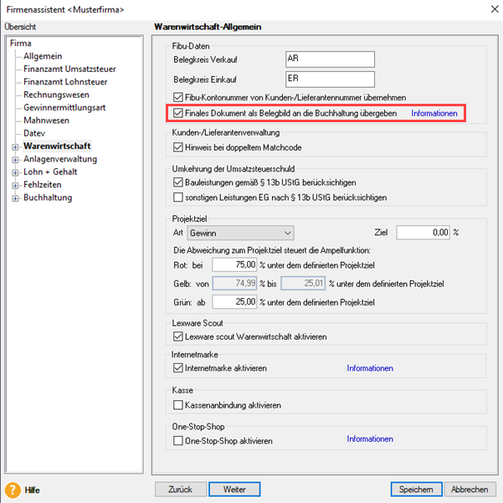
Digitale Belegbildübergabe aus der Lexware warenwirtschaft
Mit der Möglichkeit zur Belegbildübergabe können Sie ihre digitalen Belegbilder zusammen mit Ihren Auftragsdaten aus der Lexware warenwirtschaft bei der Buchung in die Lexware buchhaltung übergeben.
Die Funktion der Belegbildübergabe aktivieren Sie über die Funktion „Finales Dokument als Belegbild an die Buchhaltung übergeben“. Diese finden Sie in den Firmeneinstellungen unter Warenwirtschaft – Allgemein
Um das finale Belegbild übergeben zu können, muss für den Auftrag ein finales Dokument vorliegen. Der Auftrag muss dazu den Status ‚Festgeschrieben‘ haben und anschließend ausgegeben worden sein. Die Ausgabe kann über den Druck, die Poststelle oder über die Verarbeitung als eRechnung/ XRechnung erfolgen. Aktuell werden noch keine Aufträge Einkauf unterstützt.
Digitale Belegbildübergabe aus der Lexware warenwirtschaft | Lexware

Slide 19
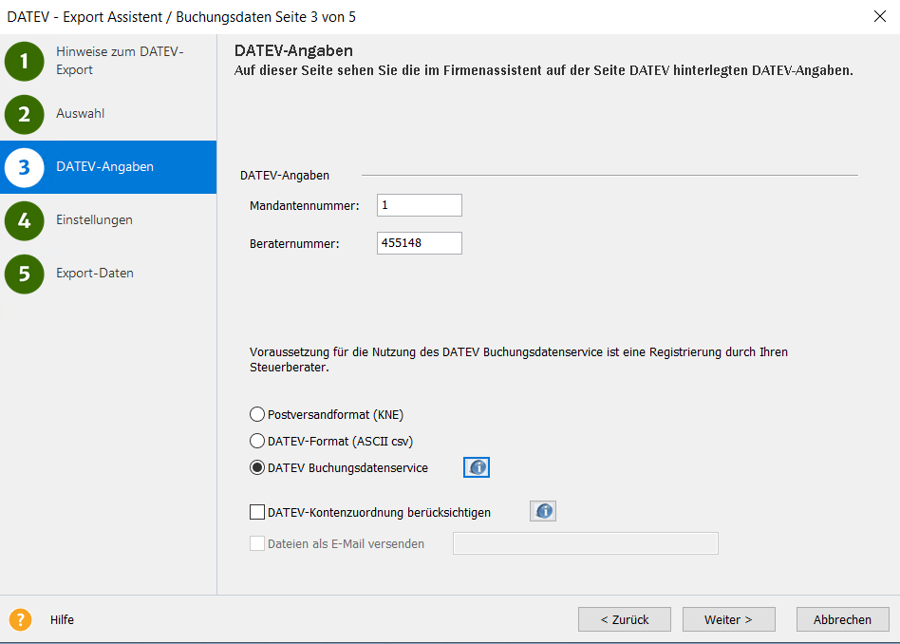
Anbindung DATEV Buchungsdatenservice*
„Mit dem Buchungsdatenservice können Buchungsdaten, Stammdaten und die zugehörigen Belegbilder komfortabel von Softwarelösungen über die DATEV-Cloud an DATEV Kanzlei-Rechnungswesen oder DATEV Mittelstand Faktura mit Rechnungswesen übertragen werden.“ ¹
DATEV-Export inkl. digitale Belege
Integration in DATEV-Export Assistent
Alle Produkte, die Lexware buchhaltung basis/plus/pro/premium und/oder Lexware warenwirtschaft enthalten
Tipp: Nutzen Sie schon jetzt die Buchungsmaske für digitale Belege.
Schnittstelle 'DATEV Buchungsdatenservice' | Lexware
* In Lexware buchhaltung pro/premium seit Juli 2024 enthalten.

Slide 20
Erstellen und versenden einer E-Rechnung mit
Lexware faktura+auftrag / Lexware warenwirtschaft
3.

Slide 21
E-Rechnung: Registrierung
Aktivierung der Funktion „eRechnung“ in den Firmeneinstellungen*:
  Lexware faktura+auftrag: Klicken Sie in der Menüleiste auf „Bearbeiten“ – „Firma“ – „Optionen“ und setzen Sie den Haken bei „Lexware eRechnung verwenden“.
  Lexware warenwirtschaft: Klicken Sie in der Menüleiste auf „Bearbeiten“ – „Firmenangaben“ – „Warenwirtschaft“ – „Services“ und setzen Sie den Haken bei „eRechnung verwenden“.
  *Diese Einstellung entfällt ab den Versionen 2025.

Slide 22
E-Rechnung: Account anlegen
Klicken Sie in der Menüleiste auf „Extras“ – „eRechnung/Poststelle“ – „Account verwalten“, um einen neuen Account anzulegen.
Auf der ersten Seite des Assistenten erhalten Sie ausführliche Informationen.
Auf der zweiten Seite hinterlegen Sie einen eindeutigen Account-Namen. Dieser ist nachträglich nicht mehr änderbar.
Vergeben Sie außerdem ein Service-Passwort. Dieses dient zur Identifizierung gegenüber dem Support.

Slide 23

E-Rechnung: Account anlegen
Auf den beiden nachfolgenden Seiten hinterlegen Sie die Rechnungsanschrift und Ihre Bankverbindung.
Hinterlegen Sie auf der Seite Rechnungsanschrift zwingend eine Telefonnummer, unter der Sie aktuell erreichbar sind (nur Festnetznummer möglich!).
Bestätigen Sie im letzten Schritt den Nutzungs- und Lizenzvertrag, sowie den Auftragsverarbeitungsvertrag.
Nach Klick auf „Registrieren“ werden Sie umgehend auf der zuvor hinterlegten Telefonnummer angerufen und Sie erhalten einen Freischalt-Code. Notieren Sie sich den Freischalt-Code. Tragen Sie den sechsstelligen Code in das Feld „Freischalt-Code“ ein. Klicken Sie auf „Freischalten“.

Slide 24
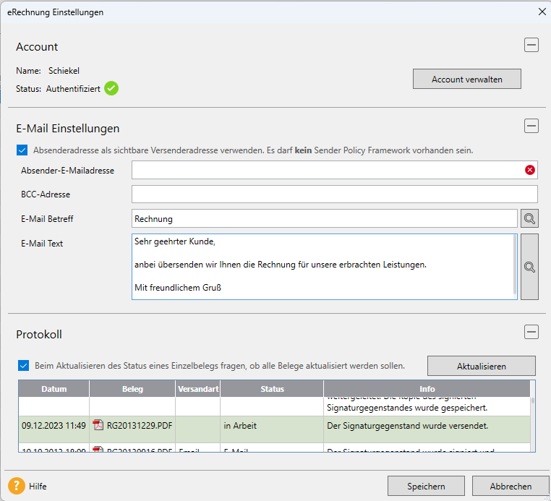
E-Mail-Vorgaben
Über „Extras“ – „eRechnung/Poststelle“ -
„eRechnung“ hinterlegen Sie zunächst noch die
E-Mail-Vorgaben (pro/premium).
Geben Sie Ihre gewünschte Absender-E-Mail-
Adresse an. Achten Sie darauf, dass unter
Umständen SPF-Einträge bei Ihrem Provider
gesetzt werden müssen.
Meldungen über Probleme mit Sender
Framework Policy (SPF Records) beim Versand
von eRechnungen | Lexware
Ein Tipp: Wenn Sie Ihre eigene E-Mail-Adresse
im Feld BCC-Adresse hinterlegen, erhalten Sie
jeden versandten Beleg als Kopie.

Slide 25
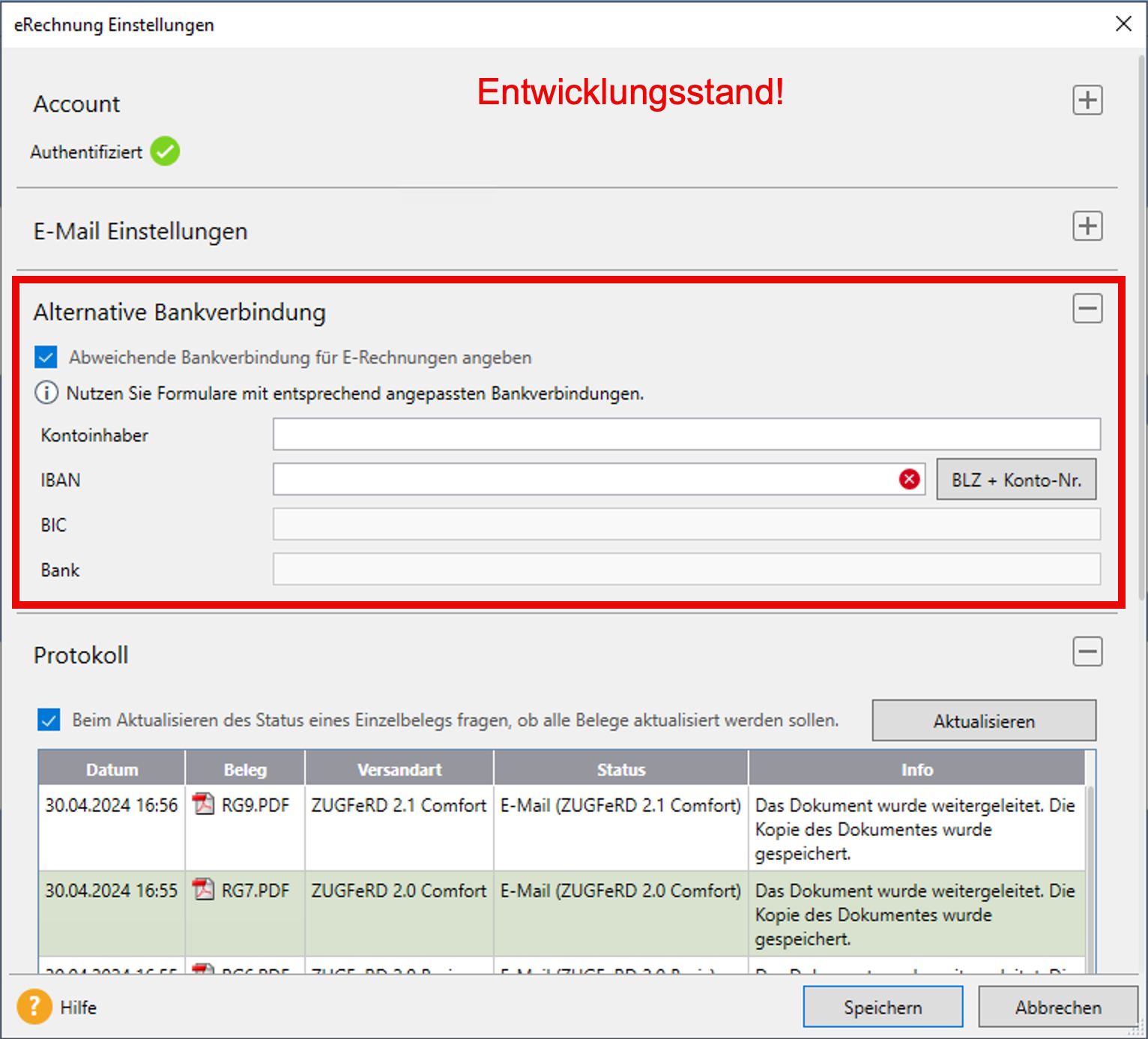
E-Mail-Vorgaben – Neu ab Version 2025
Hinterlegen Sie eine abweichende Bankverbindung, die in Ihren E-Rechnungen verwendet werden soll.
Achtung: diese Bankverbindung müssen Sie zusätzlich auf Ihren Formularen anpassen, wenn sie verwendet wird.
Achtung: Aktuell noch im Entwicklungsstand!
Betrifft nur Pro/Premium-Produkte

Slide 26
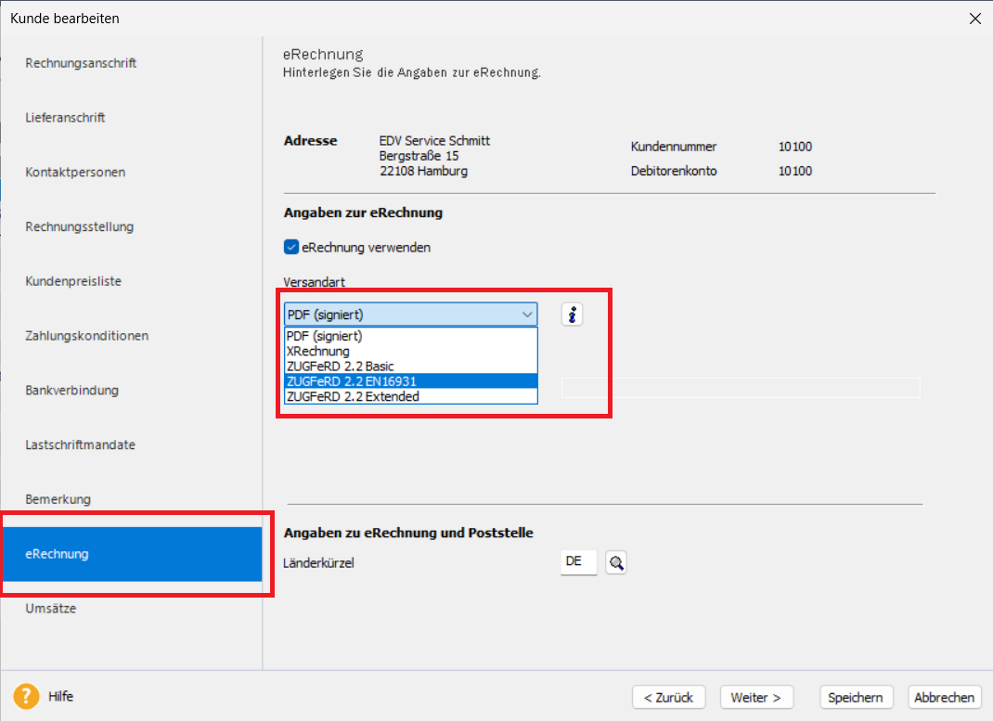
Prüfen allgemeiner Einstellungen
Passen Sie in den Kundenstammdaten
(„Verwaltung“ – „Kunden“) die eRechnung-
Einstellungen an und hinterlegen Sie die
gewünschte Versandart für den jeweiligen
Kunden.
Die hier hinterlegten Daten werden automatisch
in den Rechnungsversand übernommen.
Beachten Sie: Das Länderkürzel ist ein Pflichtfeld!
ZUGFeRD 2.2 Extended ab Version 2025 nur für Schlussrechnungen mit Abschlagsbeträgen/ Abschlagsrechnungen/Teilrechnungen.

Slide 27

Preise (Version 2024)
Innerhalb Ihrer Lexware Software stehen Ihnen drei verschiedene E-Rechnungsformate zur Verfügung.
Für die Nutzung der Formate fallen pro E-Rechnung folgende Gebühren an:
  ZUGFeRD (basic/EN16931): 0,25 Euro zzgl. MwSt.
  XRechnung (öffentl. Institutionen): 0,29 Euro zzgl. MwSt.
  PDF signiert: 0,29 Euro zzgl. MwSt.
  Für die Versionen 2025 gilt:
  Ab Installation der Version 2025 sind die Lexware eRechnungs-Formate
  beim Versand per E-Mail kostenfrei!
Kostenfrei*

Slide 28
XRechnung
Beachten Sie bei der Rechnungserstellung, dass das XRechnungs-Format Pflichtfelder vorsieht. Nur wenn diese Pflichtfelder befüllt sind, akzeptiert das Portal des Bundes die Rechnung. Lexware weist Sie auf fehlende Pflichtfelder beim Versand hin.
Z.B. benötigen Sie zwingend die Leitweg-ID des Auftraggebers. Fordern Sie diese direkt bei Auftragserteilung an.
Die Firmen-Bankverbindung wird bei XRechnungen automatisch aus der XML-Datei an die entsprechende Rechnungseingangsplattform übermittelt. Stellen Sie sicher, dass die Bankverbindung korrekt in Ihrem Lexware-Programm hinterlegt ist.
  Lexware warenwirtschaft pro/ premium: Es wird die erste angelegte Bankverbindung unter „Zentrale“ – „Verwaltung“ – „Bankangaben“ übermittelt. (Hinweis: ab der Version 2025 ist auch eine abweichende Bankverbindung extra für E-Rechnungen möglich)
  Lexware faktura+auftrag/ plus: Hier wird immer die erste Bankverbindung aus den Firmenangaben gezogen - diese finden Sie unter „Bearbeiten“ – „Firma“ – „Bank“.
Eine Übersicht der Pflichtfelder finden Sie hier: Uebersichtslisten-Eingabefelder-ZRE.pdf

Slide 29
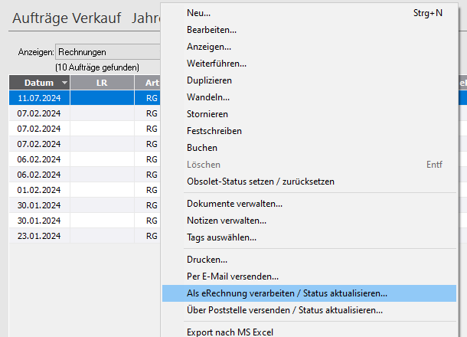
Versand einer XRechnung
Rufen Sie die Auftragsliste auf.
Klicken Sie mit der rechten Maustaste auf den
gewünschten Beleg.
Wählen Sie im Kontextmenü
„Als eRechnung verarbeiten/Status aktualisieren“.
Wählen Sie das gewünschte Formular aus.

Slide 30
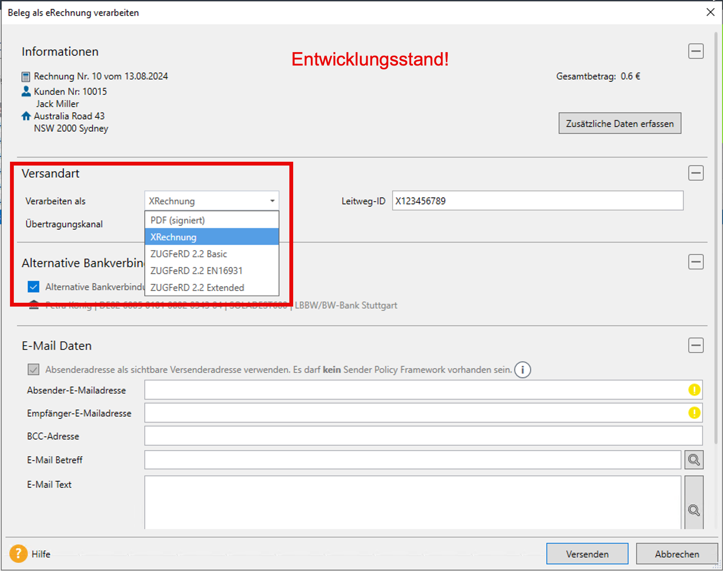
Versand einer XRechnung
  Stellen Sie sicher, dass als Versandart XRechnung
  ausgewählt ist und, dass die korrekte Leitweg-ID
  hinterlegt ist.
  In Sonderfällen (abhängig von Empfängervorgaben
  z.B. Deutsche Bahn) ist es notwendig bestimmte Zusatzdaten zu übermitteln. Erfassen Sie diese mit
  Klick auf die Schaltfläche „Zusätzliche Daten
  erfassen“.
  Erfassen Sie die E-Mail-Daten, soweit diese noch
  nicht vorausgefüllt sind.
  Betreff und Text können frei eingetragen oder
  aus Textbausteinen (Lupe) ausgewählt werden.
  Mit Klick auf „Verarbeiten/Versenden“ wird der
  Beleg gesendet.

Slide 31
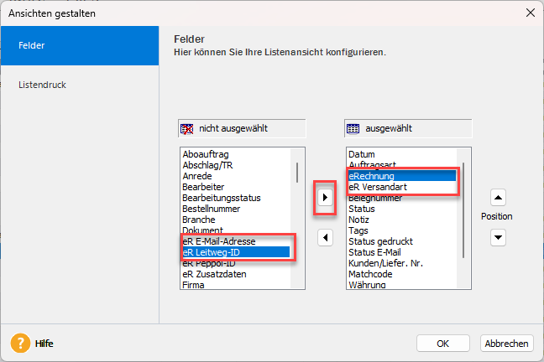
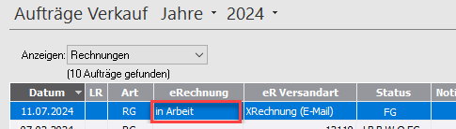
Statusangaben
Einblenden der Status-Spalte „eRechnung“ zur Überprüfung des Versandstatus in der Auftragsübersicht:
Öffnen Sie die Auftragsübersicht und klicken Sie in der Menüleiste auf „Ansicht“ – „Listeneinstellungen“. Blenden Sie z.B. die Spalte „eRechnung“ ein.

Slide 32
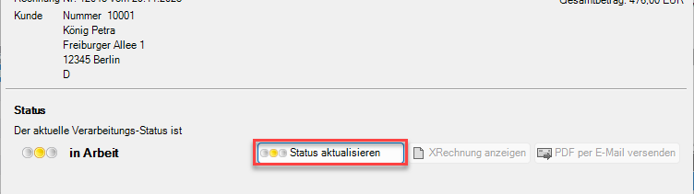
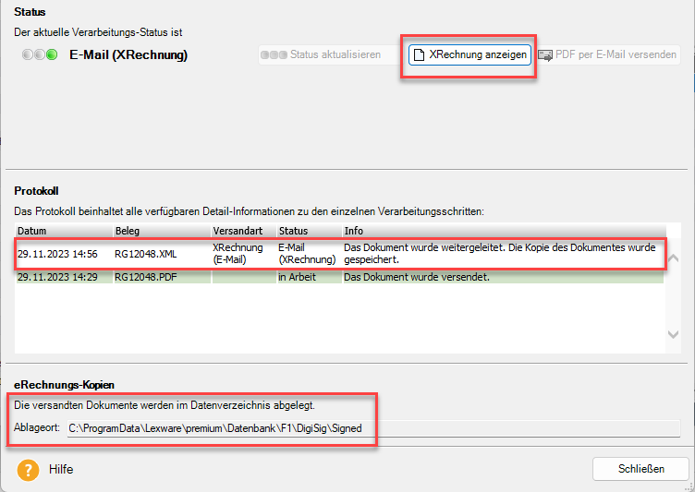
Versand einer XRechnung
Wählen Sie in der Auftragsübersicht erneut den
versandten Beleg aus und klicken im Kontextmenü
auf „Als eRechnung verarbeiten/Status aktualisieren“.
Mit Klick auf „Status aktualisieren“ wird der Status aktualisiert und die erzeugte XRechnung, sofern
erfolgreich versendet, vom Server geholt und lokal
abgelegt. Außerdem erhält die XRechnung in den Pro/Premium-Versionen den Status final in der Dokumentenverwaltung.
„XRechnung anzeigen“ öffnet den internen
Belegviewer.
Der Pfad zur automatisch abgelegten XML-Datei wird im
unteren Bereich angegeben.

Slide 33
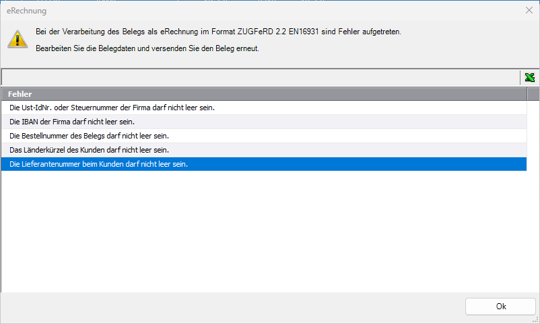
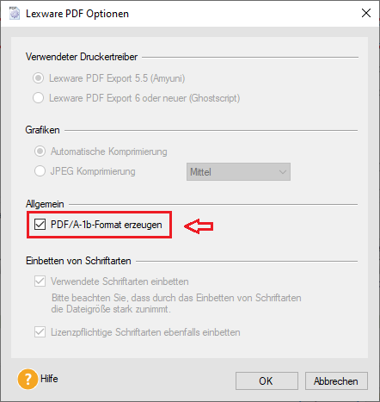
Versand einer ZUGFeRD-Rechnung
Beachten Sie bei der Rechnungserstellung, dass
die Formate ZUGFeRD basic, EN16931 und extended (ab Version 2025) Pflichtfelder vorsehen. Lexware macht Sie auf fehlende Pflichtfelder beim Versand aufmerksam.
Rufen Sie über das „Startmenü“ – „Lexware“ – die „Lexware PDF Optionen“ auf. Setzen Sie den Haken bei „Allgemein“ – „PDF/A-1b-Format erzeugen“. Nur dann werden die Schriftarten in das PDF, welches an den Service zur Erstellung einer ZUGFeRD konformen Datei übergeben werden muss, eingebettet. Prüfen Sie am Besten vor der Erstellung des ersten Auftrages, ob die Option gesetzt ist.
Eine Übersicht der Pflichtfelder finden Sie hier: Pflichtfelder_ZUGFeRD.xlsx

Slide 34
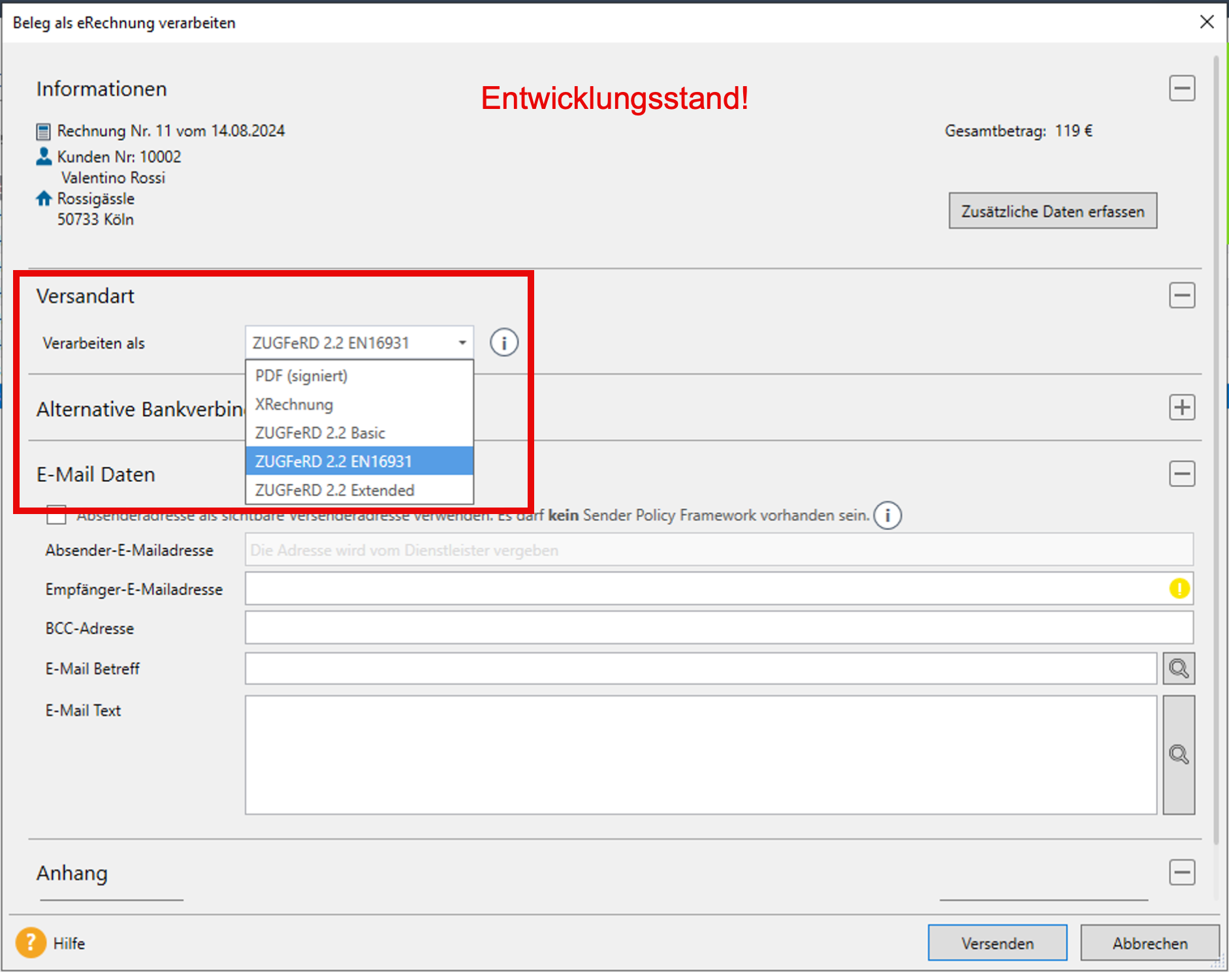
Versand einer ZUGFeRD-Rechnung
Wählen Sie in der Auftragsübersicht den zu
versendenden Beleg aus und klicken im
Kontextmenü auf „Als eRechnung verarbeiten/Status aktualisieren“.
Stellen Sie sicher, dass als Versandart eine der
ZUGFeRD-Varianten eingestellt ist.
  Erfassen Sie die E-Mail-Daten, soweit diese noch
  nicht vorausgefüllt sind.
  Betreff und Text können frei eingetragen oder
  aus Textbausteinen (Lupe) ausgewählt werden.
  Mit Klick auf „Verarbeiten/Versenden“ wird der Beleg
  gesendet.

Slide 35
Versand einer ZUGFeRD-Rechnung
Wählen Sie in der Auftragsübersicht erneut den versandten Beleg aus und klicken im Kontextmenü
auf „Als eRechnung verarbeiten/Status aktualisieren“.
Mit Klick auf „Status aktualisieren“ wird der Status der ZUGFeRD-Rechnung aktualisiert und, sofern verarbeitet, die erzeugte original versendete ZUGFeRD-Rechnung vom Server geholt und lokal abgelegt.

Slide 36
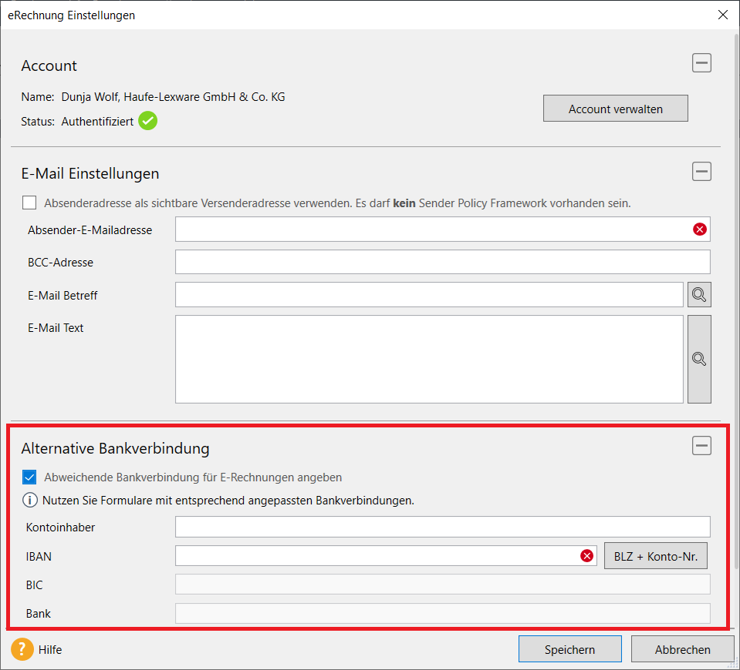
Diverse Optimierungen
Versand von E-Rechnungen aus Lexware neue steuerkanzlei/ Lexware büroservice komplett aus den Bereichen meine Kanzlei/ mein Büro.
Aufnahme ZUGFeRD extended für den Versand von Schlussrechnungen mit Abschlagsbeträgen/ Abschlagsrechnungen/Teilrechnungen.
  Optimierung: Ausgabe des Steuerbefreiungsgrundes
  Angabe einer abweichenden Bankverbindung (nur Pro/Premium)
  Anpassung Pflichtfeld USt-ID: Beim Rechnungsausgang: USt.-ID oder Steuernummer
  Zahlungsbedingungen werden auch strukturiert übergeben.
  USt.-ID des Käufers ist nicht mehr Pflichtfeld.

Slide 37
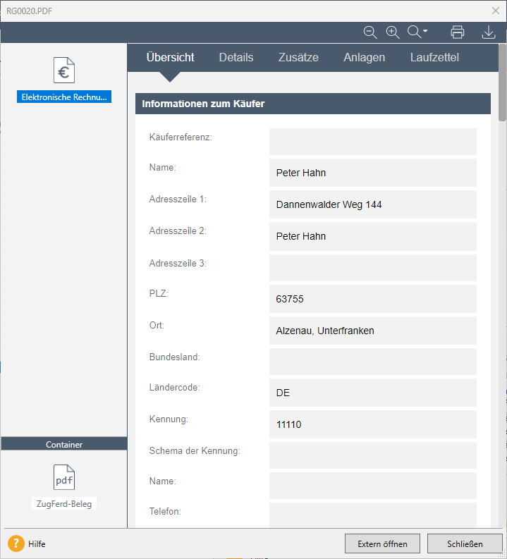
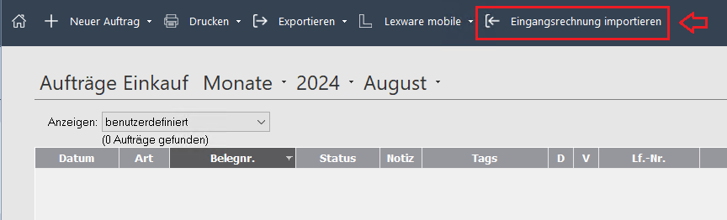
Empfangen von elektronischen ZUGFeRD/XRechnungen
In Lexware faktura+auftrag/plus
  E-Rechnungen (XRechnung/ZUGFeRD), die empfangen werden, können über einen separaten Menüeintrag, im internen Belegviewer, angezeigt und geprüft werden. (Auslieferung Version 2025, Januar-Update)
In Lexware warenwirtschaft pro/premium
  E-Rechnungen (XRechnung/ZUGFeRD), die empfangen werden, können über einen separaten Menüeintrag, im internen Belegviewer, angezeigt, geprüft und als Eingangsrechnung importiert werden (Auslieferung Version 2025, Januar-Update)

Slide 38
Lexware archivierung
4.

Slide 39
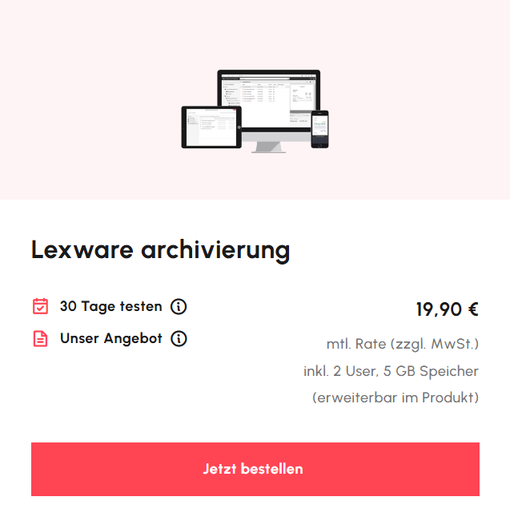
Lexware archivierung
Funktionen
Dokumente können via Web (per Drag&Drop), sowie über den Archivierungsassistenten archiviert werden
Geeignet für Windows und MAC
Flexible Ordner-Strukturen - Ordner können umbenannt
und neue Ordner im Web Client angelegt werden
E-Mail-Archivierung (IMAP)
Dokumente suchen mit zusätzlichen Filtermöglichkeiten
GoBD konform archivieren
Rechte System & Benutzer Verwaltung
Hinweis: Sie können Lexware archivierung auch ohne ein Lexware Programm nutzen.
Das Abo kann jederzeit erweitert werden!

Slide 40
Vorteile von Lexware archivierung
Archivierungssoftware für die Sicherung der Dokumente
Revisionssichere Speicherung, da alle Änderungen, Löschungen und Überschreibungen in einem Aktivitätenprotokoll gespeichert werden
Volltextsuche in den Belegen
Mobiler Datenzugriff
Zugriff für mehrere User möglich

Slide 41
Lexware archivierung
Folgende Lexware Module werden von der Lexware archivierung unterstützt:
Lexware buchhaltung basis, plus, pro, premium
Lexware faktura+auftrag basis, plus | handwerk plus, premium | warenwirtschaft pro, premium
Lexware business plus, pro
Lexware financial office basis, plus, plus handwerk, pro, premium
Lexware büroservice komplett, Lexware neue steuerkanzlei
Hinweis: Erst wenn Belege in den Firmen hinterlegt sind, werden die Firmen im Archivierungsassistenten - zur Auswahl - angezeigt.
Lexware lohn+gehalt wird nicht unterstützt, da hier keine für die Archivierung notwendigen Dateien erzeugt werden.

Slide 42
Bestellung
2.

Slide 43
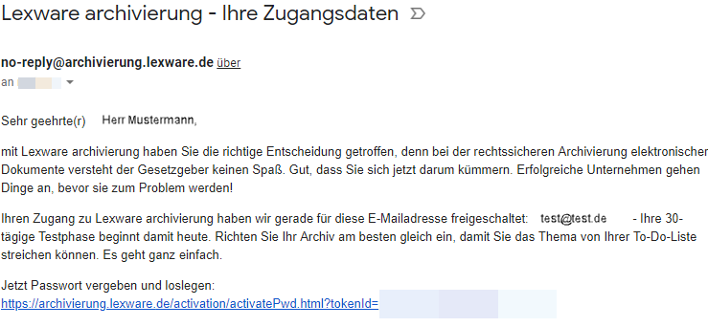
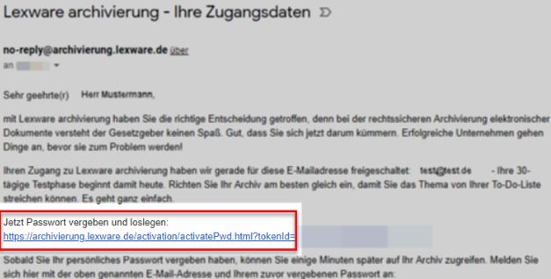
Bestellung
Lexware archivierung können Sie wie folgt bestellen:
  über die Kundenbetreuung 0800 5398 011
  direkt im Lexware-Shop | Shop
Nach der Bestellung erhalten Sie eine E-Mail zur Bestätigung Ihrer angegebenen E-Mail-Adresse.
Vergeben Sie nun ein Passwort für den Zugriff auf Ihr Archiv.
Klicken Sie hierzu auf 'Jetzt Passwort vergeben und loslegen:‘.
Hinterlegen Sie Ihr Passwort und klicken Sie dann auf 'Aktivieren‘
Zum Abschluss dieses Vorgangs erhalten Sie die Meldung
'Aktivierung erfolgreich‘.
In Ihrem E-Mail-Postfach erhalten Sie nun die Willkommensmail.

Slide 44
Einrichtung der Lexware archivierung
3.

Slide 45
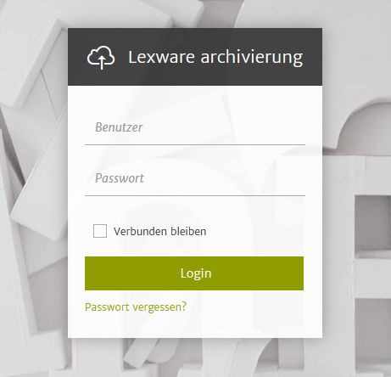
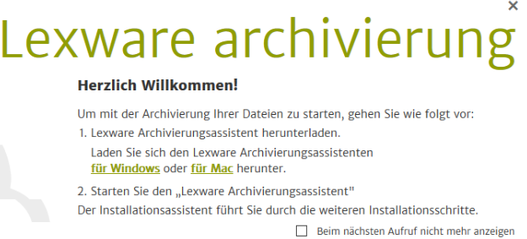
Weboberfläche öffnen
Klicken Sie in der Willkommensmail auf 'Jetzt Archiv einrichten:‘.
Ihr Standard-Browser öffnet sich mit der Seite 'https://archivierung.lexware.de/#login'.
Melden Sie sich nun mit Ihrem Benutzernamen und Ihrem
Passwort an.
Hinweis: Den Benutzernamen finden Sie in Ihrer E-Mail.
Im nächsten Schritt wird die Zustimmung zum AVV angefordert.
Der Willkommensbildschirm wird angezeigt.
Klicken Sie nun rechts oben auf das 'X‘.
Die Lexware archivierung öffnet sich.

Slide 46
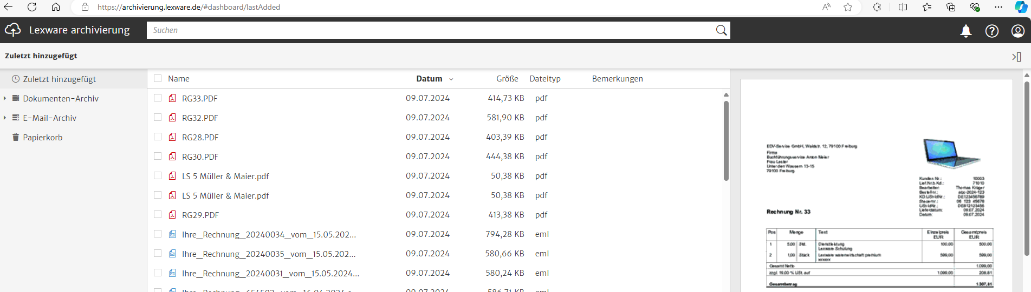
Cloudkomponente
Das eigentliche Archiv ist die SaaS-/ Cloudkomponente. Hier werden die aus dem Archivierungsassistenten hochgeladenen Dateien angezeigt. Diese können jederzeit wieder heruntergeladen werden, von unterwegs eingesehen werden u.v.m.

Slide 47

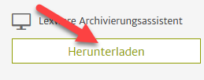
Archivierungsassistent installieren
Klicken Sie oben rechts auf Ihren 'Avatar‘.
Klicken Sie unten links auf 'Herunterladen‘.
Der 'Lexware Archivierungsassistent' wird heruntergeladen.
Installieren Sie den 'Lexware Archivierungsassistenten‘.
Im 'Archivierungsassistenten' wählen Sie die gewünschten Ordner/Dateien für die Archivierung aus.
Diese werden in das Online-Archiv hochgeladen.
Wenn die Ordner einmal eingerichtet wurden, werden alle neu hinzugefügten Dokumente automatisch archiviert.

Slide 48
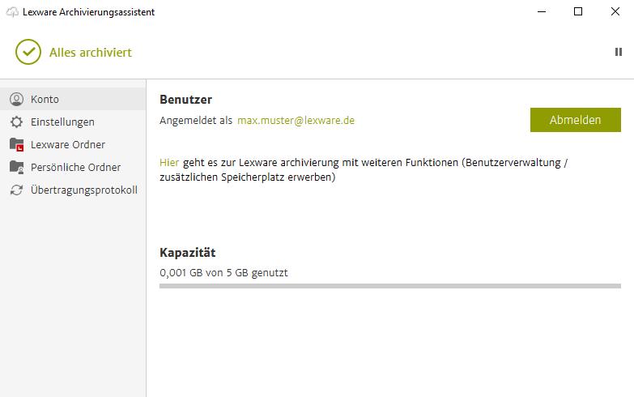
Lexware Archivierungsassistent
Der 'Lexware Archivierungsassistent' ist ein Software-Client, der lokal auf Ihrem PC installiert wird.
Von dort aus werden die Dateien, der überwachten Ordner, in Lexware archivierung hochgeladen.
Beachten Sie, dass derzeit nur die in den Einstellungen vorhanden Dateitypen archiviert werden können.

Slide 49
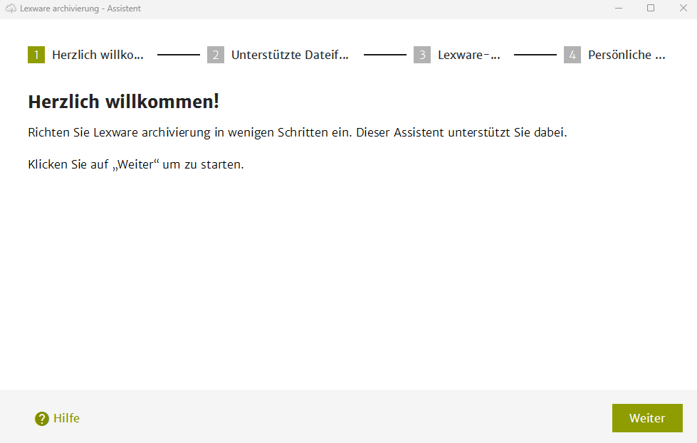
Einrichtung in 5 Schritten
In nur fünf Schritten archivieren Sie Ihre Dokumente revisionssicher. Ein Assistent unterstützt Sie dabei.

Slide 50
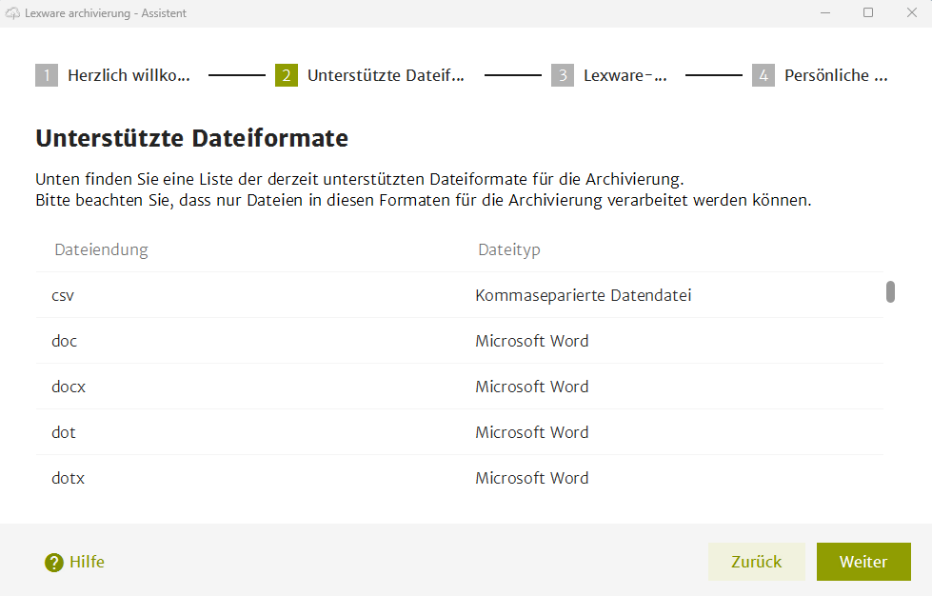
Einrichtung in 5 Schritten
Hinweis auf die unterstützten Dateiformate.
Welche Dateitypen können bei Lexware archivierung archiviert werden? | Lexware

Slide 51
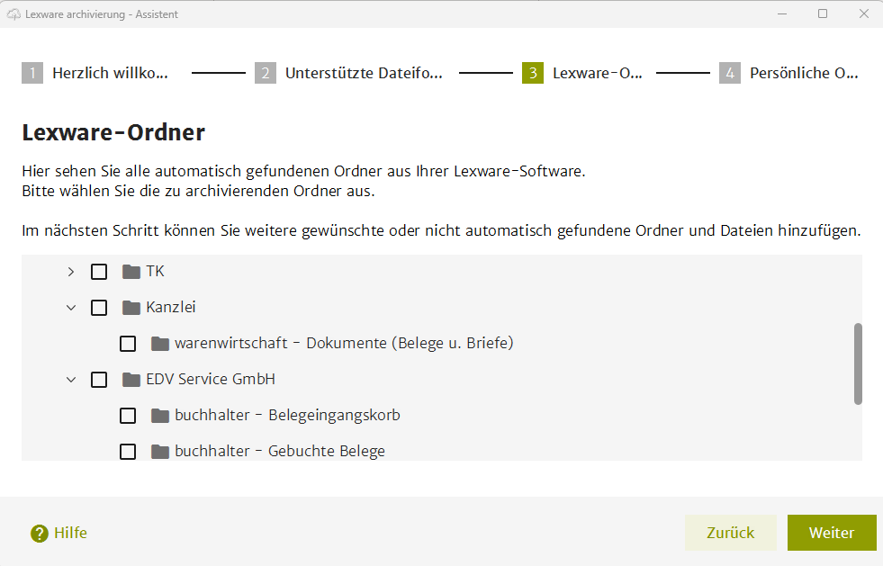
Einrichtung in 5 Schritten
Lexware Ordner auswählen. Diese werden automatisch angezeigt und Sie wählen einfach die gewünschten Ordner aus. Einmal ausgewählt, werden neu hinzugefügte Dokumente in diesen Ordnern automatisch archiviert.

Slide 52
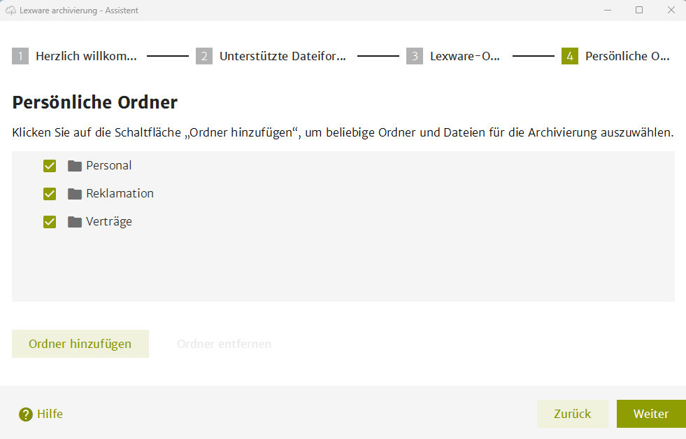
Einrichtung in 5 Schritten
Persönliche Ordner auswählen: Über „Ordner hinzufügen“ wählen Sie die gewünschten Ordner von Ihrem PC oder Netzwerk aus. Einmal ausgewählt, werden neu hinzugefügte Dokumente in diesen Ordnern automatisch archiviert.

Slide 53
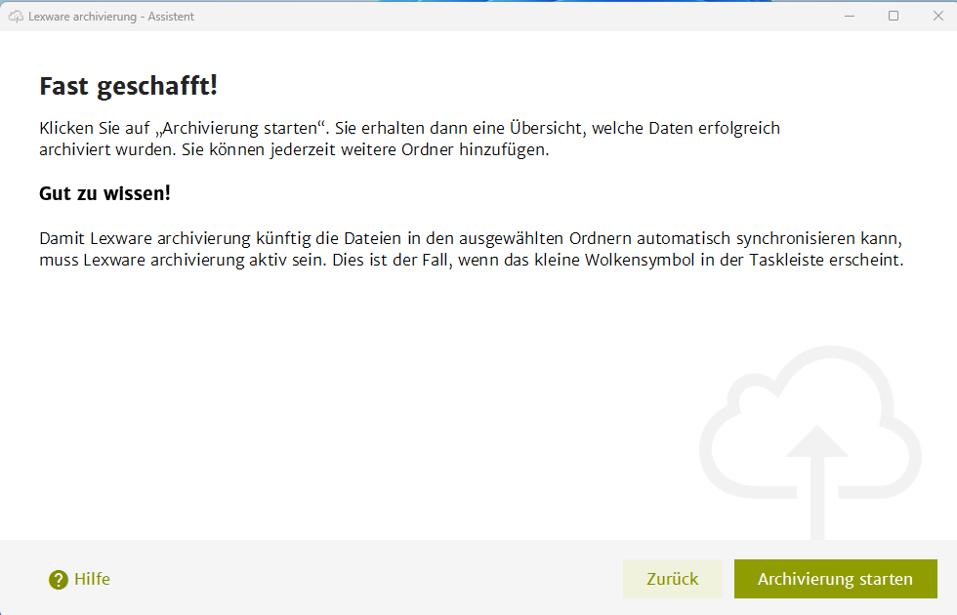
Einrichtung in 5 Schritten
Mit dem letzten Schritt haben Sie die Einrichtung der Lexware archivierung abgeschlossen und können die Lexware archivierung starten.

Slide 54
Voraussetzungen für die Anzeige der „Lexware Ordner“
In der Lexware faktura+auftrag und Lexware warenwirtschaft sind das die Belege zu allen Auftragsarten, die als PDF-Datei abgelegt werden. Ihre Firma wird in der Archivierung zur Auswahl angezeigt, sobald in der entsprechenden Firma ein Dokument erzeugt wurde. Mit dem Anlegen der ersten PDF-Datei wird der notwendige Ordner 'Bestellung' angelegt. Im Anschluss ist dann die Firma auch im Archivierungs-Assistenten auswählbar.
Kontrollieren Sie, ob Sie den Druck von PDFs aktiviert haben:
In Lexware faktura+auftrag klicken Sie auf 'Extras - Optionen - Kundenmappe‘.
In der Lexware warenwirtschaft klicken Sie auf 'Verwaltung - Einstellungen - Kundenoptionen - PDF'.
In der Lexware buchhaltung handelt es sich hierbei um die 'digitalen Belege', die den einzelnen Buchungen zugeordnet werden. Das bedeutet, dass die Ordner 'Eingangskorb = Inbox' und 'Gebuchte Belege = MemoStorage' erst angezeigt werden, wenn Sie digitale Belege hinzugefügt bzw. eine Buchung mit einem digitalen Beleg getätigt haben. Nachdem Sie den ersten digitalen Beleg in Ihrer Buchhaltungs-Firma gebucht haben, ist die Firma im Archivierungs-Assistenten auswählbar.

Slide 55
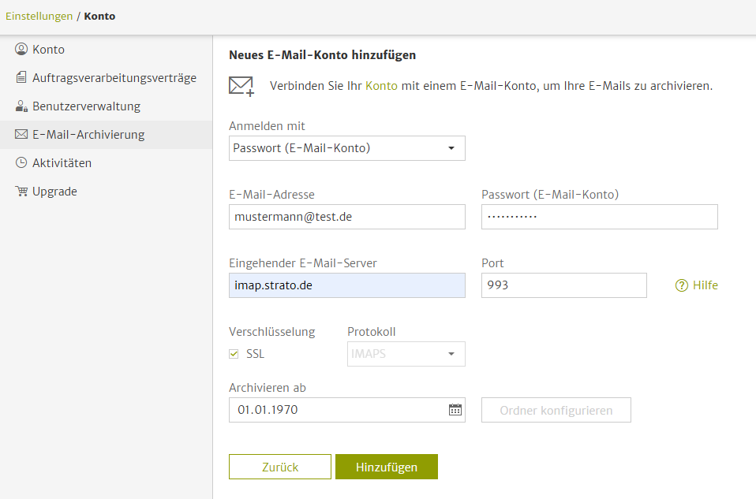
E-Mail-Konto einrichten
Organisieren Sie Ihr E-Mail-Postfach sinnvoll. Wir empfehlen Ihnen, eigene Ordner für archivierungspflichtige Dokumente zu erstellen. Die Anlage einer Ordnerstruktur in Ihrem E-Mail-Postfach erspart Ihnen langfristig viel Zeit und Aufwand, da Sie automatisch die richtigen E-Mails archivieren. Nehmen Sie hierfür einen aussagekräftigen Namen, z. B. den Ordner 'Rechnungen'.
Eine Anleitung wie sie Ihr E-Mail-Konto in der Lexware archivierung einrichten finden Sie über folgenden Link:
E-Mail-Konto einrichten - Lexware archivierung | Lexware

Slide 56

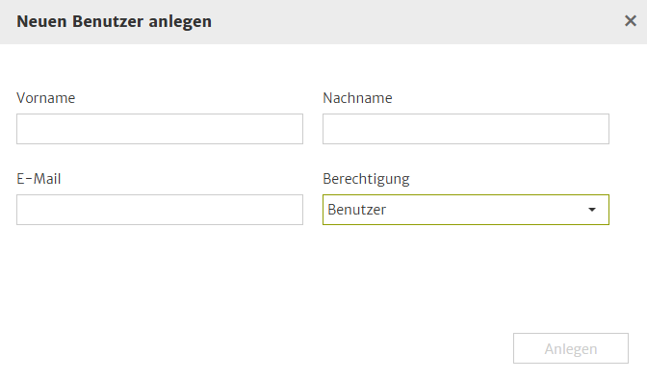
Benutzerverwaltung
Sind Sie mit den entsprechenden Benutzerrechten angemeldet?
Es gibt unterschiedliche Typen von Benutzerrechten:
Administrator: sieht alle Dateien (Lexware Ordner und persönliche Ordner).
Lexwarebenutzer: sieht die Lexware Dateien und seine persönlichen Dokumente.
Benutzer: sieht nur die ihre eigenen, persönlichen Dokumente.
Hinweis: Dementsprechend kann ein Benutzer mit dem Typ Benutzer auch keine Lexware Firmen hinzufügen, da der Reiter 'Lexware Ordner‘ ausgegraut ist.

Slide 57

Lexware archivierung
Blick ins Produkt Lexware archivierung

Slide 58
Anwendung
4.

Slide 59
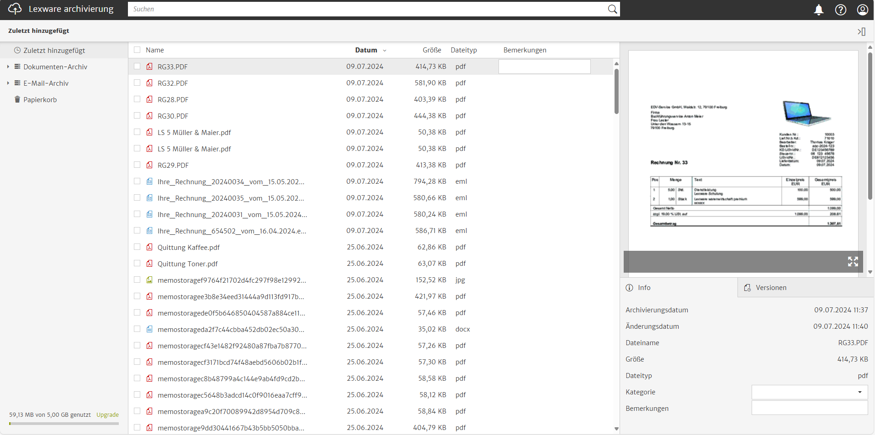
Lexware archivierung
Automatische Archivierung durchführen: Sobald Sie die Archivierung starten, werden die Dokumente gemäß Ihrer Ordnerstruktur verschlüsselt übertragen und revisionssicher archiviert.

Slide 60
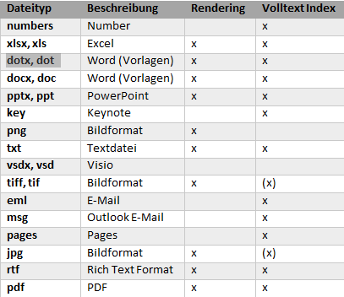
Suchfunktionen
Neben dem Zugriff über die Ordnerstruktur gibt es auch eine Volltextsuche, über die die Dokumente zu finden sind. Nach dem Hochladen werden die Dokumente indexiert. Hierbei werden aus den Dokumenten mittels OCR (der automatischen Zeichenerkennung) alle Inhalte extrahiert. Die Suchfunktion greift nun genau auf diesen Informations-Pool zu.
Hinweis: Diese Indexierung kann bis zu 24 Stunden - je nach Menge der hochgeladenen Dokumente - dauern.
Sie erhalten so eine komfortable Möglichkeit zum Finden bestimmter Dateiinhalte. Zusätzlich werden auch die Namen der Dateien durchsucht.
In der Tabelle sind die Dateitypen aufgeführt, deren Inhalte indiziert werden.
Hinweis: Dateien, die das Rendering nicht unterstützen, müssen zur Anzeige
heruntergeladen werden.
Bei PDF-Dateien gibt es eine bekannte Einschränkung: Die Volltextsuche
funktioniert nur, wenn die Datei durchsuchbare Elemente, also Buchstaben enthält.

Slide 61
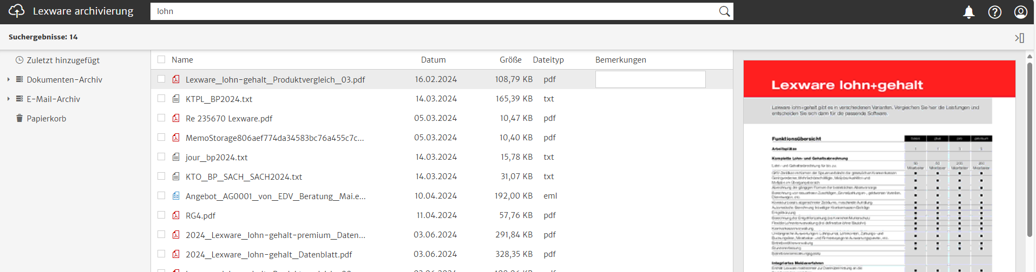
Suchfunktion
Die Eingabezeile finden Sie ganz oben. Die Suche wird mit der Lupe oder Enter ausgelöst.
Suchbegriff
Vorschau
Ordnerstruktur
Treffer
Jede Suche durchsucht immer das komplette Archiv. Auch wenn die Markierung vor der Suchanfrage in einem Ordner im Dokumenten-Archiv steht, lässt sich die Suche nicht auf diesen Bereich begrenzen.
Hinweis: Weitere Informationen zu den Suchfunktionen in der Lexware archivierung finden Sie hier:
Die Suchfunktion in Lexware archivierung | Lexware

Slide 62
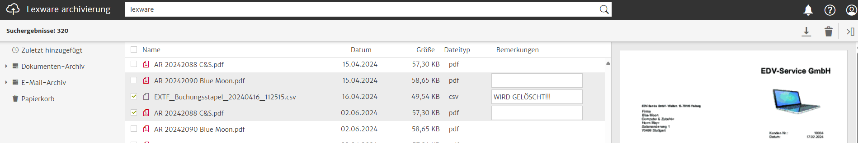
Löschen von Dateien
Klicken Sie im Onlinearchiv auf 'Dokumenten-Archiv'.
Navigieren Sie zum entsprechenden Ordner, in dem sich die zu löschende(n) Datei(en) befindet/befinden.
In der Ansicht wird auf der linken Seite der Ordner und auf der rechten Seite die dazugehörigen Dateien angezeigt.
Aktivieren Sie zum Löschen den Haken vor der/den entsprechenden Datei(en).
Hinweis: Unter 'Bemerkungen' können Sie noch einen aussagekräftigen Lösch-Grund hinterlegen.
Klicken Sie oben rechts auf den Lösch-Button.

Slide 63
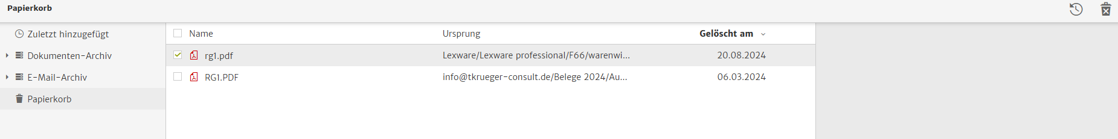
Löschen von Dateien
Klicken Sie im Ordnermenü auf 'Papierkorb‘.
Markieren Sie auf der rechten Seite die endgültig zu löschenden Dateien.
Klicken Sie oben rechts auf den 'Lösch-Button‘.
Alle ausgewählten Dateien werden unwiderruflich aus der Archivierung gelöscht.
Wenn Sie Dateien versehentlich gelöscht haben, können Sie diese Dateien im Papierkorb über den Button 'Wiederherstellen‘ zurück in Ihr Archiv holen.
Anleitung zum Löschen von Dateien und Verzeichnissen:
Löschen von Dateien und Verzeichnissen - Lexware archivierung | Lexware

